Slide 2

Структура Программы
СТРУКТУРА ПРОГРАММЫ
                Паспорт программы
                Рецензия
                Введение
                Пояснительная записка
                Актуальность
                Научная новизна программы
                Цель, задачи
                Концептуальные основы реализации программы
                Срок реализации программы
                Учебный план
Ожидаемые результаты
Целевые ориентиры
Заключение
Информационные источники
Приложение

Slide 3
Программа предусматривает распределение работы по духовно- нравственному воспитанию по блокам:
1 блок – Семья. Семейные ценности и традиции»
2 блок – «Мир вокруг нас»
3 блок – «Родная страна»
4 блок – «Православная Россия»
5 блок - Праздники

Slide 4
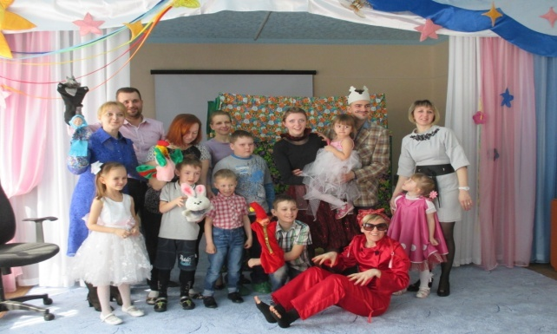
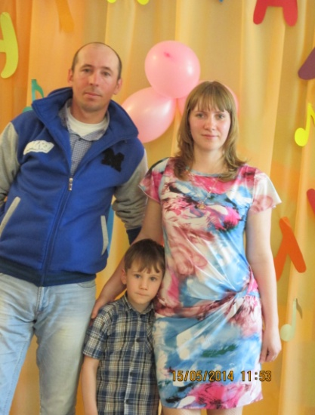
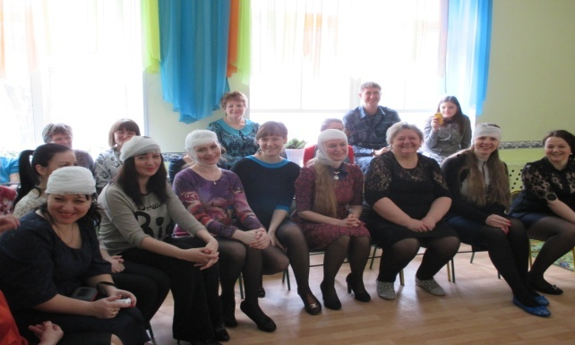
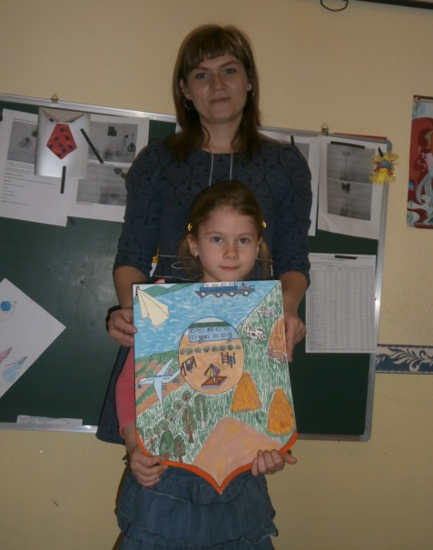
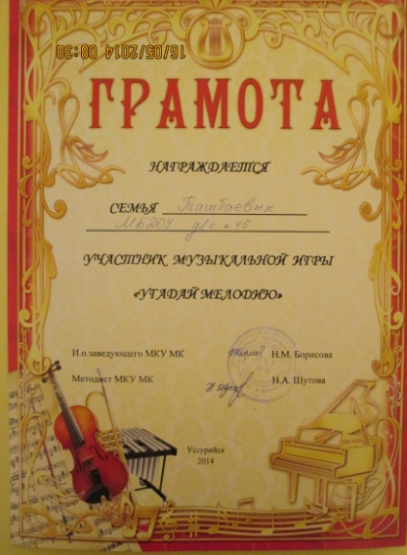
1 блок – Семья. Семейные ценности
Темы: Добро , зло, справедливость; Послушание и не послушание ; О дружбе и друзьях; Милосердие и сочувствие.

Slide 5
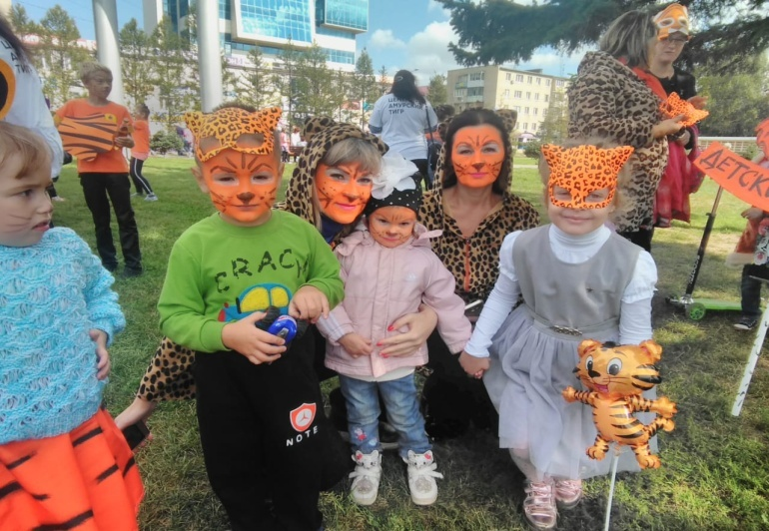
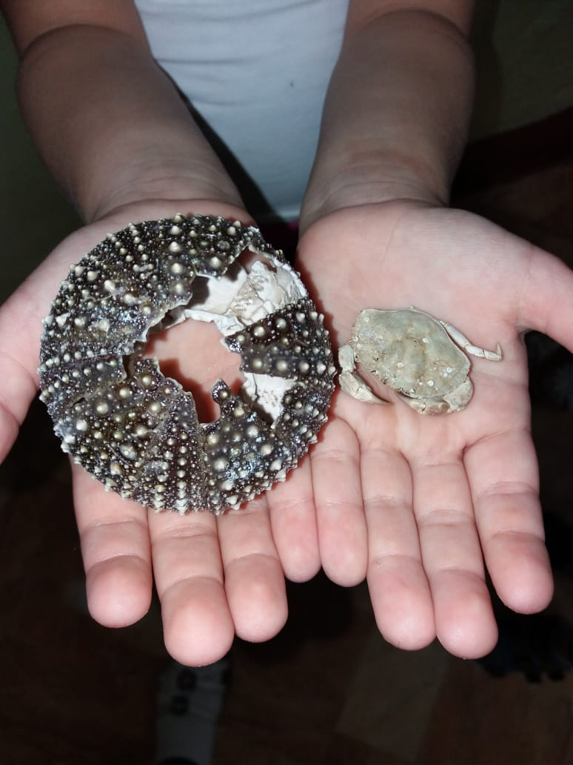
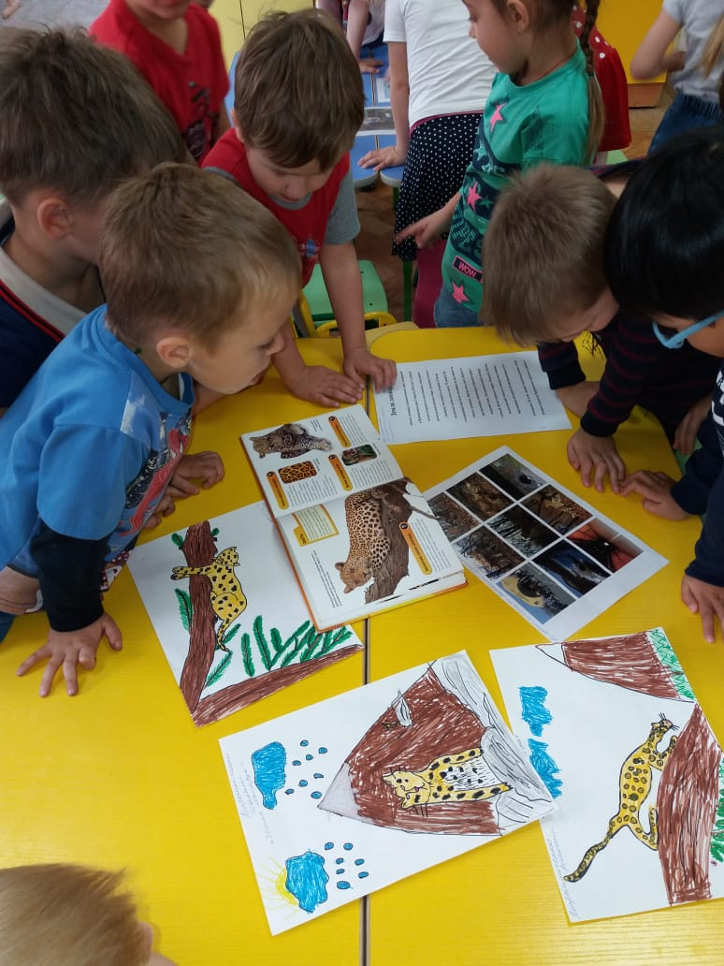
2 – блок «Мир вокруг нас»
Темы: Мир – наш дом; Времена года; Мир растений; Мир животных; Земля, космос и др.

Slide 6
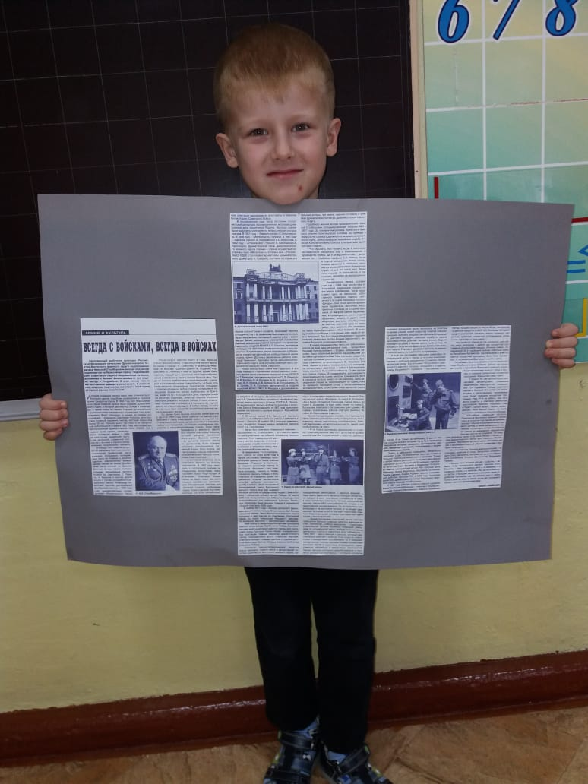
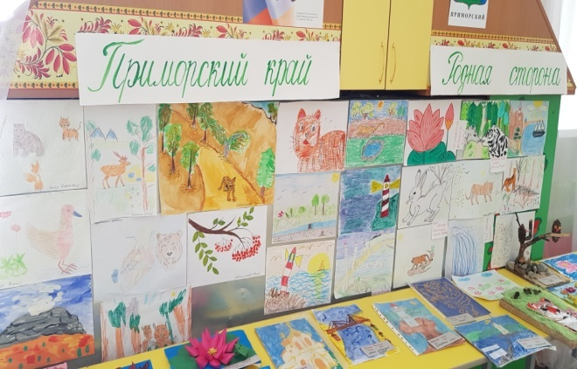
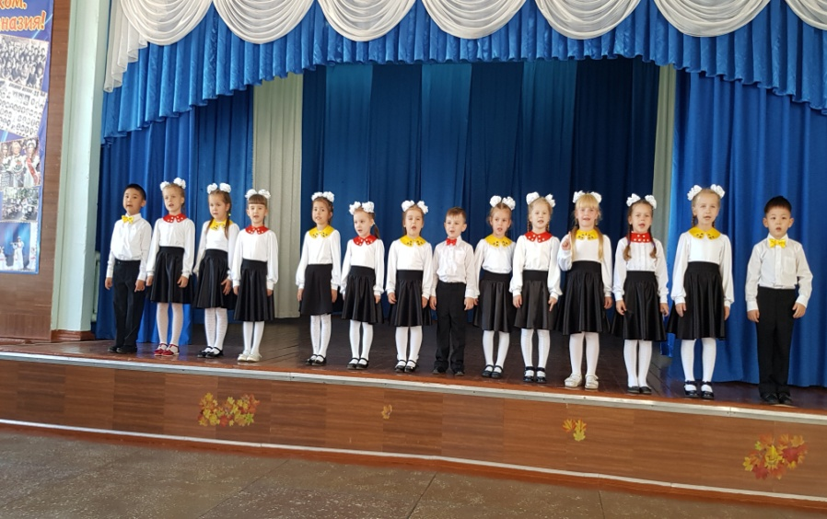
3 блок - Родная страна
* Темы: История родного города; Города края, России; Узоры России; Сила в единстве и др.

Slide 7
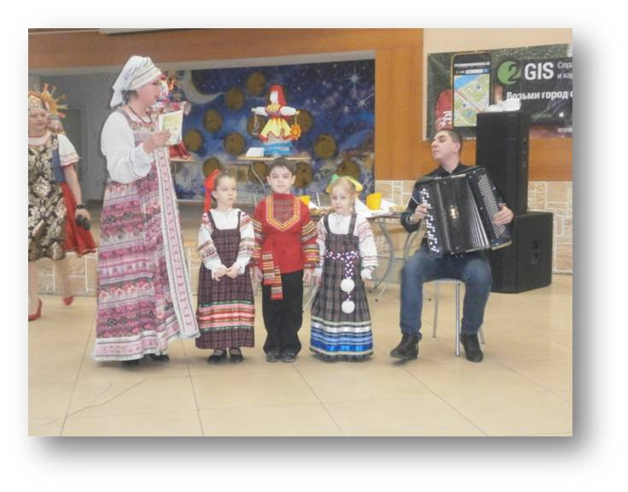
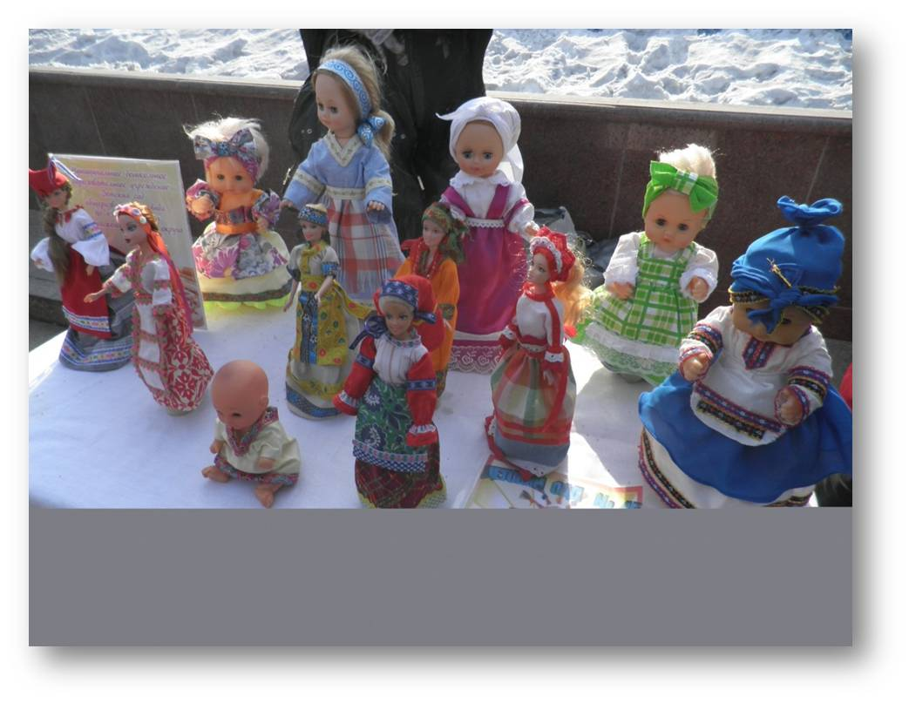
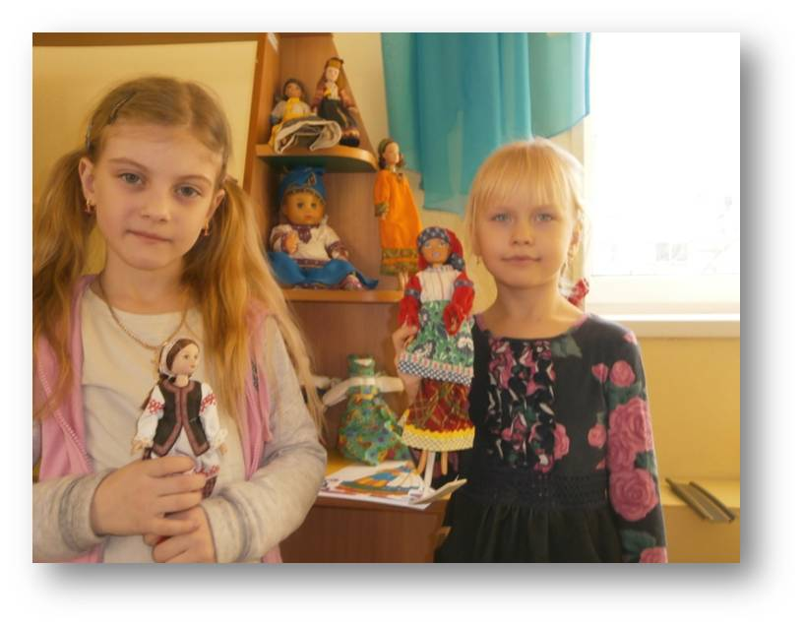
4 блок – Православная Россия
* Темы: Их почитают на Руси; Наши предки; Крещение Руси и др.

Slide 8
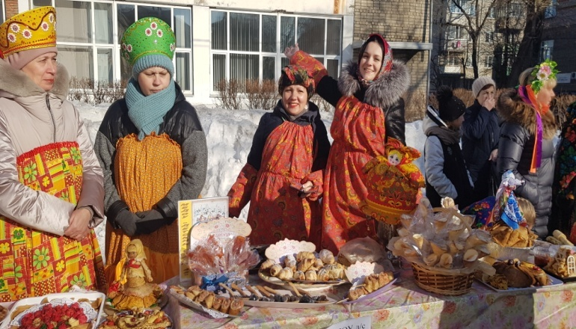
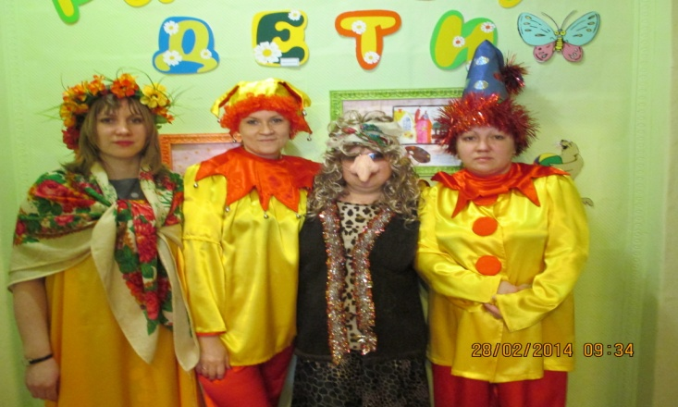
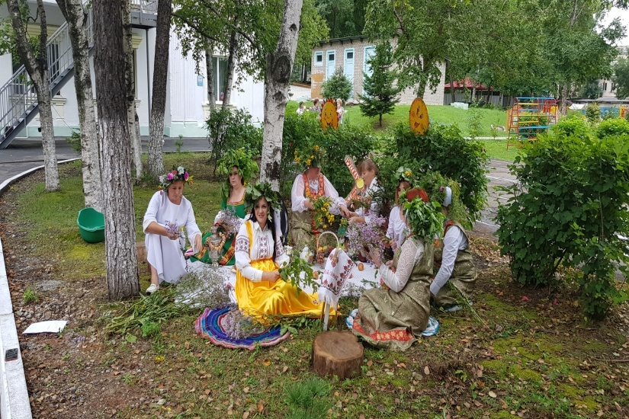
5 БЛОК - ПРАЗДНИКИ
* Темы: Рождество; Пасха; Троица и др.

Slide 9
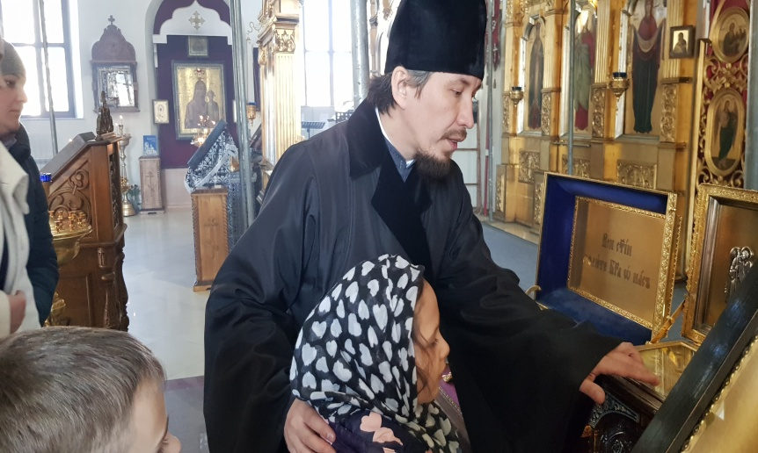
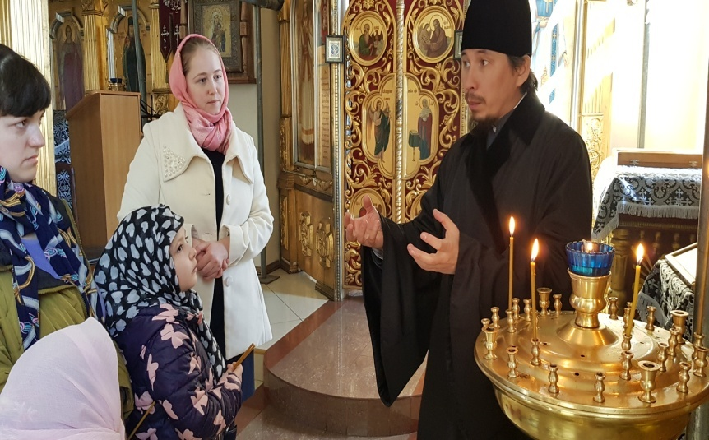
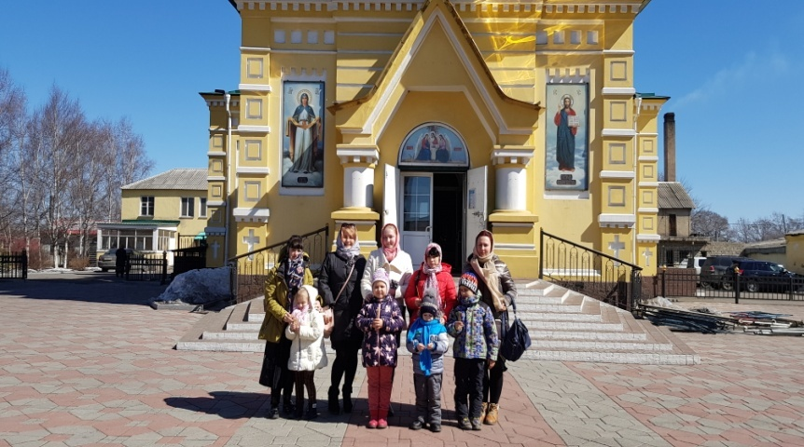
6 БЛОК – Работа со служителями ЦЕРКВИ
* Темы: Социальный патронаж многодетных семей, семей в социально опасном положении и др.

Slide 10
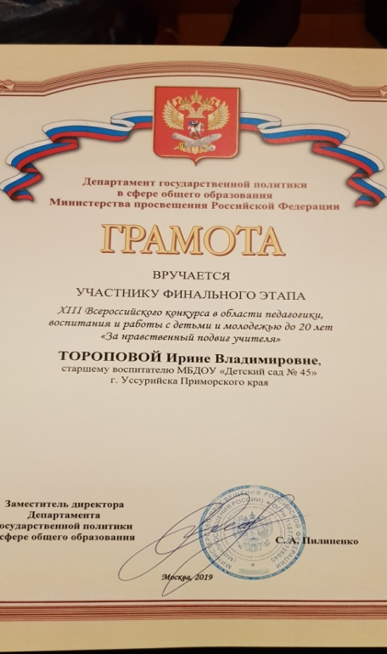
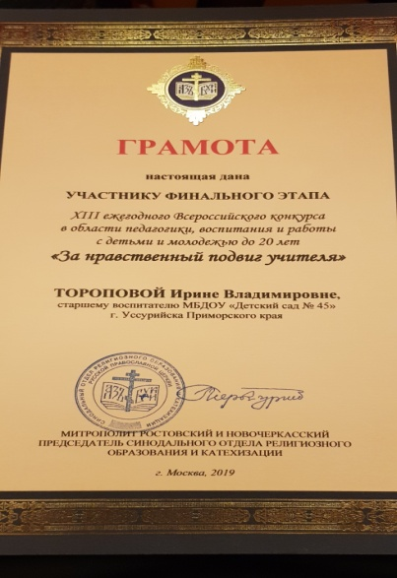
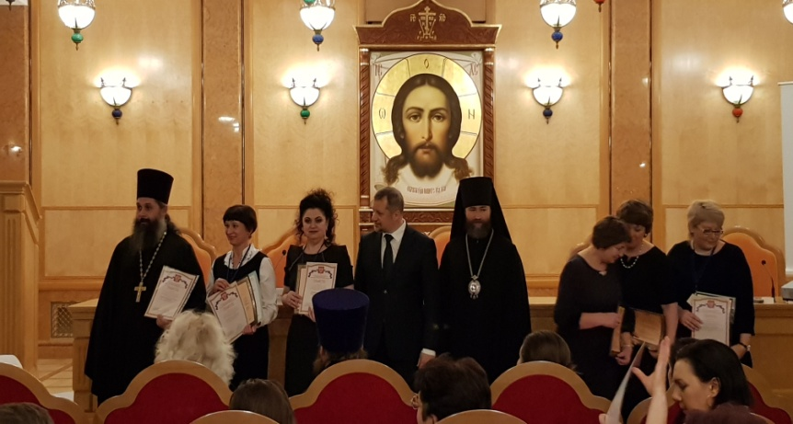
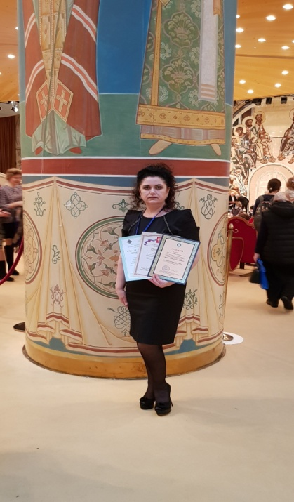
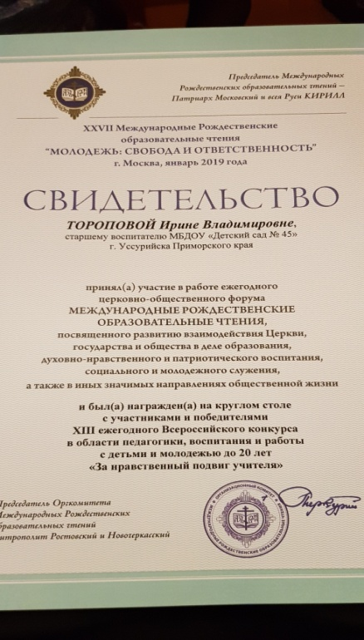

Slide 11
СПАСИБО ЗА ВНИМАНИЕ !

